Slide 1
Smart Mobility Management for D2D Communications in 5G Networks
Osman N. C. Yilmaz, Zexian Li, Kimmo Valkealahti, Mikko A. Uusitalo, Martti Moisio, Petteri Lundén, Carl Wijting Nokia Research Center
Nokia Corp.Espoo, Finland
In: 2014 IEEE Wireless Communications and Networking Conference Workshops (WCNCW). IEEE, 2014. p. 219-223.

Slide 2
Outline
Abstract
Section 1: Introduction
Section 2: Smart mobility management for D2D communication
Section 3: Simulation scrnario and assumptions
Section 4: Simulation results
Section 5: Conclusion

Slide 3
Abstract
Direct device-to-device (D2D) provide :
Low-power
High-data rate
low-latency
The latency could be increased :
several nodes have to exchange information
the introduced signaling overhead
We propose several mobility management solutions with their technical challenges and expected gains.
Notes:
D2D通信是被視為提供低功耗、高數據的有前途的技術最終用戶之間的速率和低延遲服務未來的 5G 網絡。
它可能並不總是可行的在最終用戶之間提供低延遲的可靠通信由於流動性的性質

Slide 4
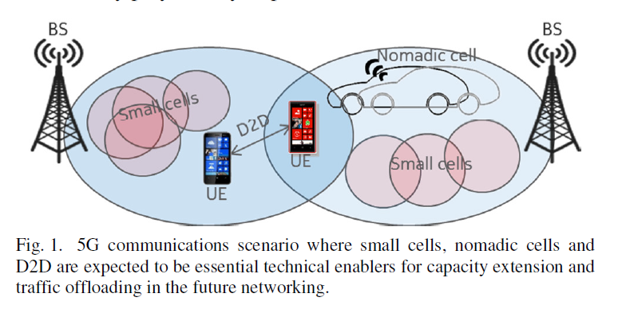
Introdustion
The fifth generation (5G) networks are expected to be much more dynamic and densely deployed.
Notes:
由於連接設備數量和流量的快速增長，第五代 (5G) 網絡有望成為更加動態和密集部署
未來的無線設備預計將不斷地相互交互以及與其環境交互 wireless sensors to device or vice versa
除了以人為中心的設備到設備 (D2D) 通信之外，D2D 的一個非常重要的用例是車對車 (V2V) 通信，機動性起著非常重要的作用。
5G 通信場景，小基站、游牧基站和 D2D 有望成為未來組網中容量擴展和流量卸載的重要技術使能器。

Slide 5
Introducion
D2D communications has already been of the attention of wireless communications community.
[4] In 3GPP, two new types of
ProSe communication scenarios are defined :
direct data path
locally-routed data path
[6]5G communication system has to be significantly more efficient and scalable in terms of energy, cost and spectral efficiency.
Notes:
D2D通信已經受到無線通信界的關注，最近越來越多的人相信D2D通信將是未來5G網絡的基石。
第三代合作夥伴計劃 (3GPP) 同意設備到設備 (D2D) 發現和通信將成為 LTE 鄰近服務下的 3GPP Rel-12 和 Rel-13 時間框架內要研究的新功能之一（ ProSe）研究項目
1.直接數據路徑，其中兩個設備交換數據包數據而不涉及數據平面中的任何網絡元素
2. D2D 用戶設備 (UE) 通過控制節點中繼在本地交換數據，無需core network elements參與
由於時間框架較短，3GPP 在 D2D 方面的工作成果將至少在 Rel-12 時間框架內有所縮減。 目前的標準化並沒有過多強調商業用例，主要考慮未來5G場景
每個區域的移動數據量增加 1000 倍，連接設備數量增加 10 到 100 倍，端到端延遲減少 5 倍

Slide 6
Introducion
Next generation networks have to support a significant diversity of use cases, different requirements of services in mobility management.
In this paper we focus on :
the need of reduced control signaling
improved end-to-end (E2E) latency in network-assisted D2D communications
Notes:
下一代網絡必須支持大量不同的用例，例如移動管理中服務的不同要求。 這些要求也適用於從設備發現到干擾管理的 D2D 通信。
1.減少控制訊號
2.提出兩種智能移動管理解決方案作為對超可靠通信（例如 V2V 通信）和低延遲的支持，減少網絡輔助 D2D 通信中的控制信令和改進端到端 (E2E) 延遲的需求
未來超密集網絡中的服務是 2020 年後 (5G) 通信系統需要實現的要求。

Slide 7
Smart mobility management for D2D communication
we assume that the D2D resource usage and coordination are under the network’s control.
network’s control on D2D radio resources :
provide optimized resource utilization
minimized interference among D2D links and from D2D links to cellular link
more robust mobility
When several base stations (BSs) are involved in the D2D radio resource control, the quality of service requirement in terms of latency may not be satisfied due to large backhaul delay.
Notes:
在我們的解決方案中，我們假設 D2D 資源使用和協調在網絡的控制之下。
因為 D2D 操作作為蜂窩通信的底層，需要網絡控制 D2D 無線電資源，以提供優化的資源利用，最小化 D2D 鏈路之間以及從 D2D 鏈路到蜂窩鏈路的干擾，因為 以及更強大的機動性。
在終端用戶之間實現極低延遲的數據通信是 D2D 通信所期望的顯著優勢之一。

Slide 8
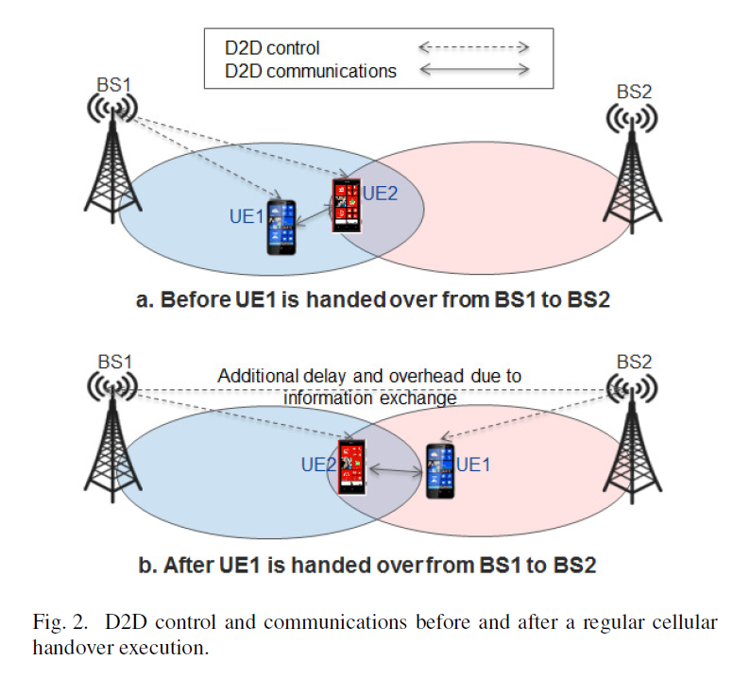
Smart mobility management for D2D communication
Notes:
由於在控制節點之間交換必要的信息，預計會有額外的控制開銷，如圖 2.

Slide 9
Smart mobility management for D2D communication
Two smart mobility management solutions :
D2D-aware handover solution
D2D-triggered handover solution
Notes:
早期ICN架構執行在data plane執行許多功能：資料傳送、快取、內容命名等
Control plan功能：更多網路監測能力、增強管理ICN功能、控制內容創建、計算發布與訂閱方法消耗量
Control plane執行在雲端

Slide 10
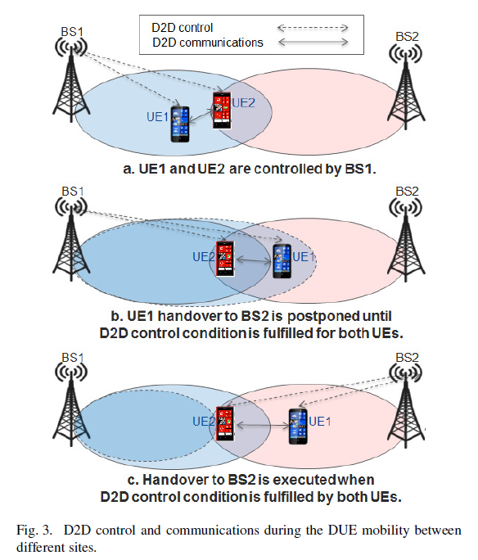
D2D-aware handover solution
D2D pair is initially controlled by the same BS.
Notes:
以最小化 D2D 通信中的 E2E 延遲，減少 DUE 移動性情況下的網絡信令開銷
圖 3b 描述了其中一個 DUE，UE1，在滿足常規蜂窩切換條件時可能向 BS2 移動，例如事件 A3
其中相鄰小區的接收信號強度變得比主小區更多的偏移量，即 RRSRPtarget – RSRPsource > offset
為了減少延遲和信令開銷，保持 D2D 對由同一 BS 控制是有益的，當 DUE 在不同 BS 的控制下時，可能存在潛在的性能下降
使 BS1 至少可以推遲 D2D 控制（或兩者）的切換D2D 控制和蜂窩連接）到 BS2
當 BS2 的信號質量能夠滿足 UE1 和 UE2 的 D2D 控制條件時，通過 D2D 感知切換解決方案實現向 BS2 的聯合切換，在所有候選目標小區中提供最佳 SINR(圖3c.)

Slide 11
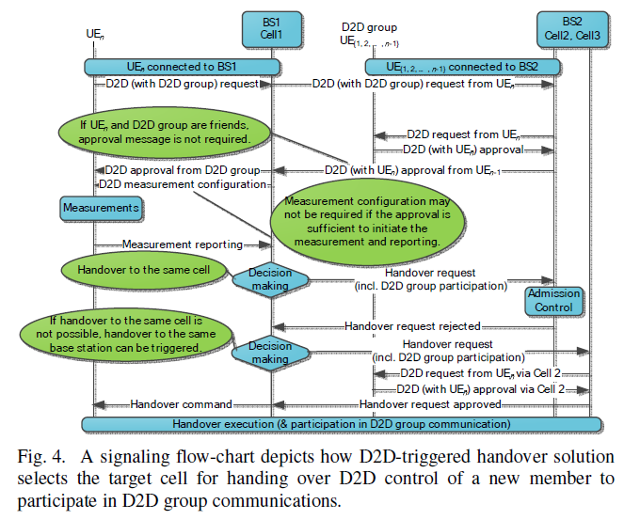
D2D-triggered handover solution
Targets : the scenarios where D2D groups are dynamically formed by more than two DUEs.
Notes:
通過 D2D 觸發的切換解決方案，我們建議將 D2D 組的成員聚類在最小值內小區或 BS 的數量，以減少網絡信令
BS間信息交換引起的開銷，例如與D2D無線電資源使用相關的開銷。該方案針對D2D組由兩個以上的DUE動態組成的場景。
圖4圖示了訊號流程圖，其描述了解決方案如何選擇目標小區交接新成員的D2D控制權參與D2D組通信。

Slide 12
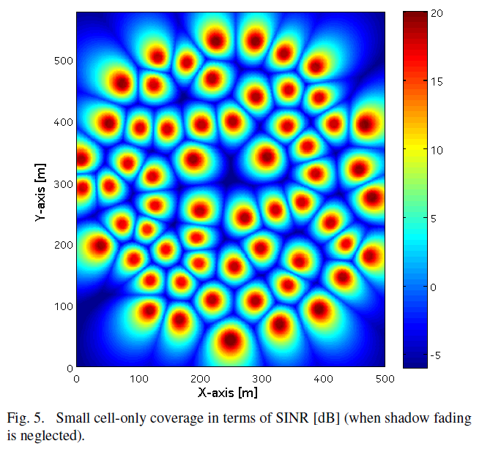
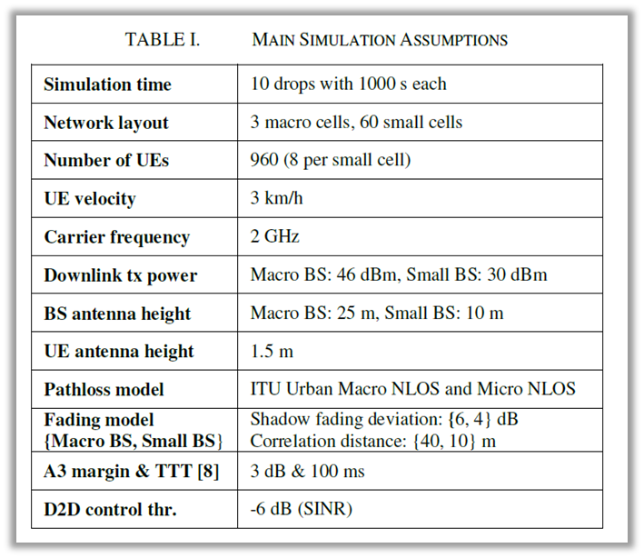
Simulation scenario and assumption
Simulation scenario assumes the ultra-dense deployment of 5G networks.
Notes:
模擬場景假設 5G 網絡的超密集部署，即部署密度是 5G 網絡的 10 倍
在網絡佈局中，在一個三扇區宏基站的覆蓋範圍內有60個隨機放置的小基站。
如圖 5 所示，在每個宏扇區下，小蜂窩隨機均勻分佈，彼此之間的最小距離為 40 m。宏小區層和小小區層分配有不同的載波頻率。以 SINR [dB] 表示的僅小型小區覆蓋（當陰影衰落時被忽略）
在模擬場景中，假設每個小小區平均有8個終端。
最初，一些UE在整個區域中被隨機且均勻地丟棄。接下來，其他 UE 在距離初始位置 10 或 50 m 的半徑範圍內隨機且均勻地丟棄丟棄的UE。D2D 組由兩個和四個彼此接近的 UE 創建。對移動性進行建模，使得一組 DUE 以 3 km/h 的速度直接向同一方向移動，該方向是隨機選擇的。 UE 方向在佈局邊界處修改。

Slide 13
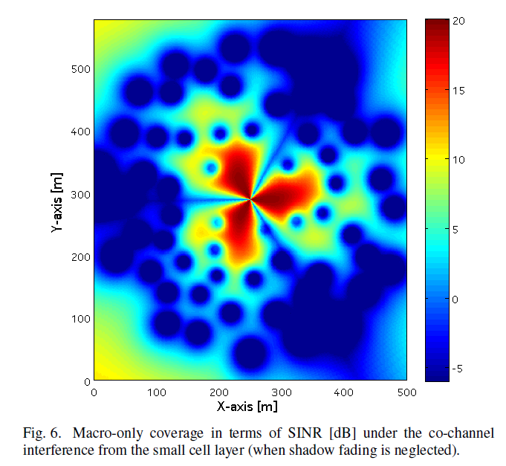
Simulation results
The smart handover solutions goal : maximizing the single small cell control on D2D communications.
Inter-frequency deployment
Notes:
旨在最大限度地提高單個小基站對D2D通信的控制，使DUE能夠有效地卸載到小基站層； E2E延遲可以保持最小； 並且減少了網絡信令開銷。
頻率間部署，其中宏層和小層分配有無線電頻譜的非重疊部分。
在這樣的場景中，如果將D2D控制給予宏小區，則由於缺少宏層對小小區資源的控制，小小區卸載的好處可能不會最大化。

Slide 14
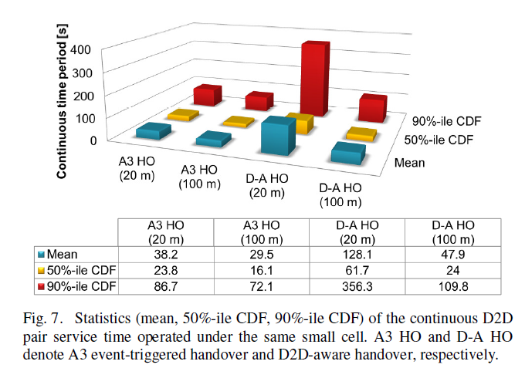
Simulation results
Notes:
如圖 7 所示，對於最大 D2D 對距離 20 m 和 100 m，D2D 感知切換 (D-A HO) 將同一小蜂窩下的 D2D 對控制的平均連續時間段分別提高了 235% 和 62% .

Slide 15
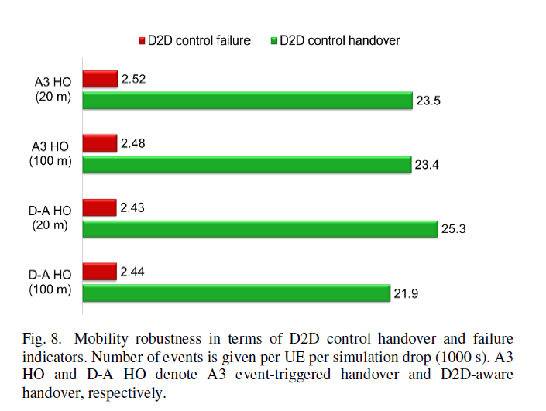
Simulation results
Notes:
除了優化同一小蜂窩下 D2D 對控制的連續時間段外，D2D 感知切換解決方案還能夠保持移動性的穩健性，因為它不會導致（潛在的）D2D 控制失敗的數量發生顯著變化 ，即 SINR < D2D 控制閾值； 或圖 8 中給出的 D2D 控制切換次數。

Slide 16
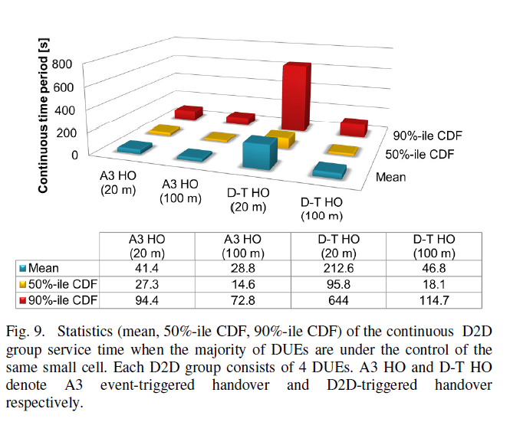
Simulation results
Notes:
圖 9 說明了一個 D2D 組包含 4 個 DUED2D 觸發的切換 (D-T HO) 使大多數將 DUE 保留在單個小型小區下更長的平均時間對於 20 m 和 100 m 的最大 D2D 鏈路距離，連續時間分別增加 414% 和 63%。

Slide 17
Conclusion and future work
Smart mobility solutions can reduce the network signaling overhead and improve the D2D E2E latency.
With these system level improvements, we are thus able to support more reliable communications.
Future work may consider different mobility scenarios in cellular radio networks
Notes:
所提出的智能移動解決方案可以減少網絡信令開銷並通過最大化 DUE 受同一小型小區控制的時間段來改善 D2D E2E 延遲。
未來的工作可能會考慮不同的移動場景蜂窩無線電網路。

Slide 19
SlidesCarnival icons are editable shapes.
This means that you can:
Resize them without losing quality.
Change line color, width and style.
Isn’t that nice? :)
Examples:

Slide 20
Diagrams and infographics

Slide 21
You can also use any emoji as an icon!
And of course it resizes without losing quality.
How? Follow Google instructions https://twitter.com/googledocs/status/730087240156643328
✋👆👉👍👤👦👧👨👩👪💃🏃💑❤😂😉😋😒😭👶😸🐟🍒🍔💣📌📖🔨🎃🎈🎨🏈🏰🌏🔌🔑 and many more...

